Slide 1
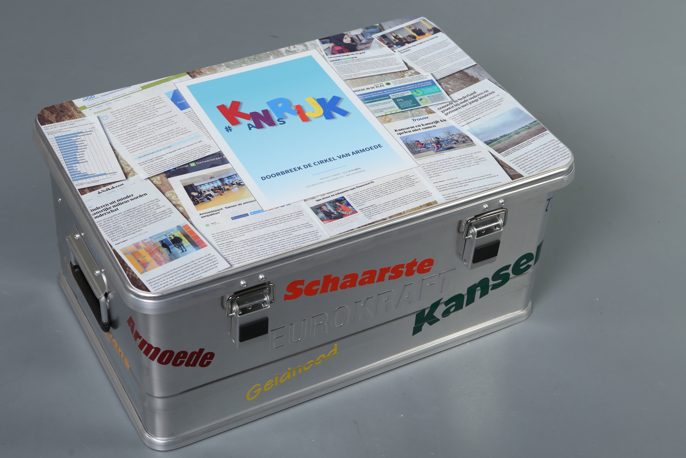
Leskist Kansrijk:
”Doorbreek de cirkel van armoede”

Slide 2
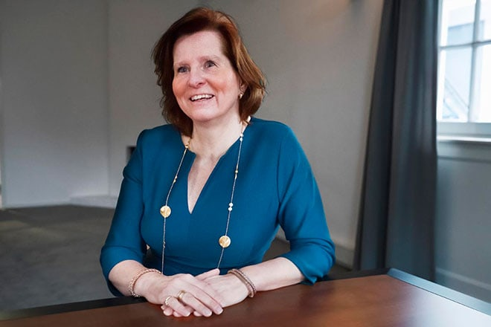
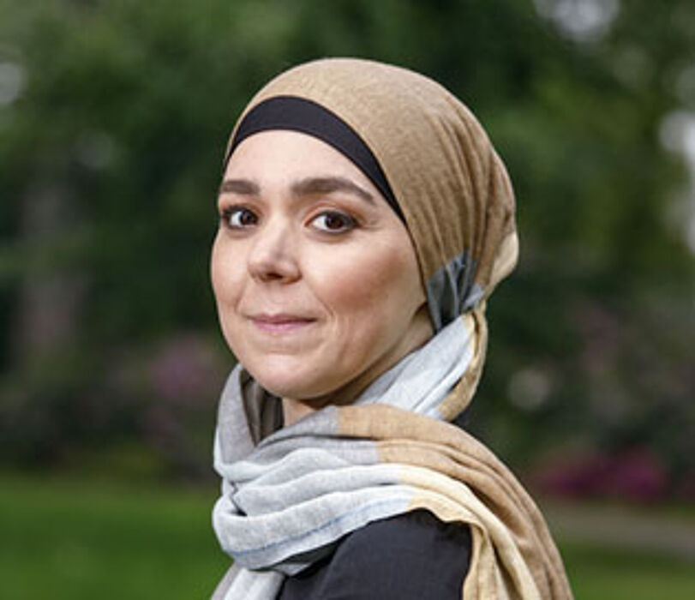
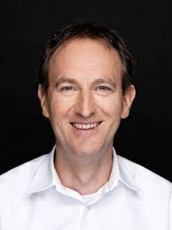
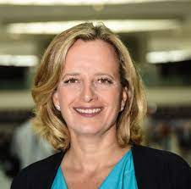
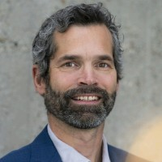
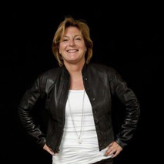
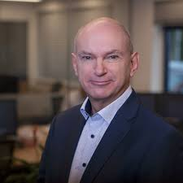
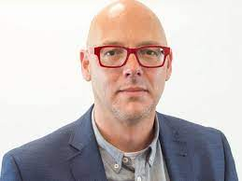
Wie zijn wij?
Stichting Positive Minds (sinds 2019)
Doelgroep: kwetsbare groepen in de samenleving, met name kinderen en jongeren die in armoede opgroeien en/of te maken hebben met schulden.
Alle kinderen moeten de kans krijgen hun talenten te ontwikkelen
Innovatieve projecten
Carrousel Jongeren & Geld
Leskist kansrijk – doorbreek de cirkel van armoede

Slide 3
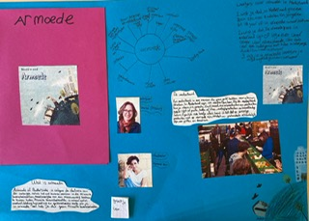
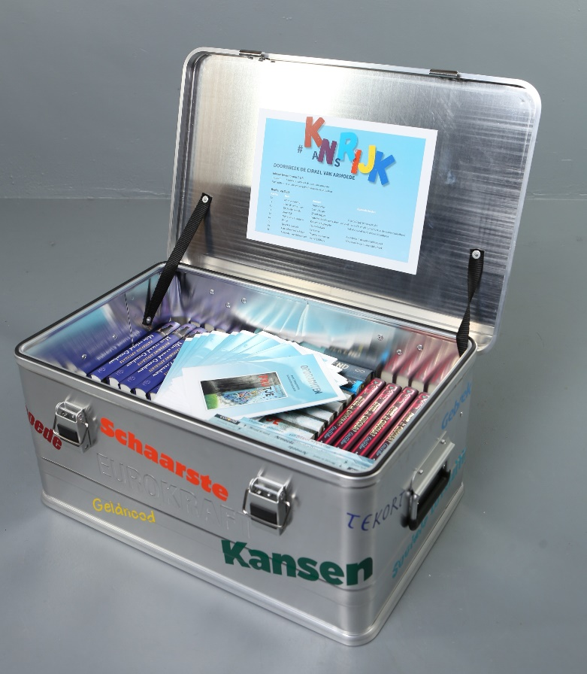
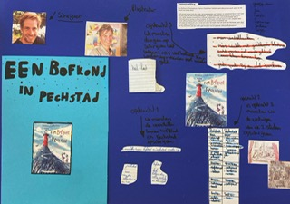
Leskist Kansrijk – Doorbreek de cirkel van armoede
De leskist is een middel om op een laagdrempelige manier het gesprek over armoede in de klas op gang brengen

Slide 4
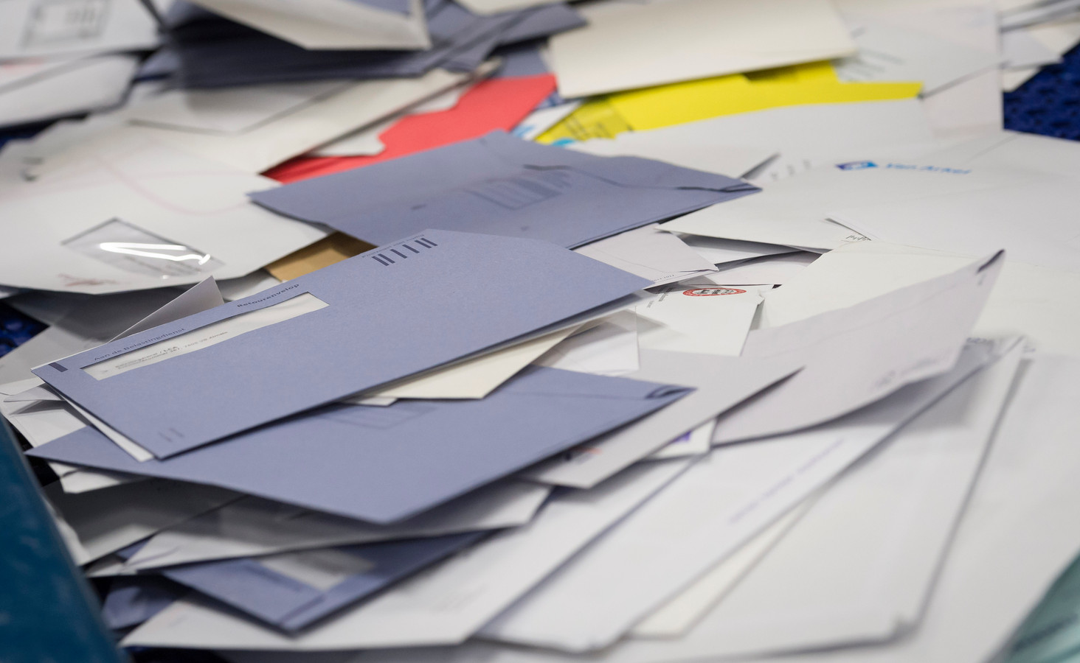
Doel: Bewustzijn bij kinderen stimuleren Leerkrachten helpen met signaalfunctie
“Als de post door ouders ongeopend wordt weggegooid omdat die alleen maar ellende brengt, is de kans groot dat kinderen dit later ook gaan doen”

Slide 5
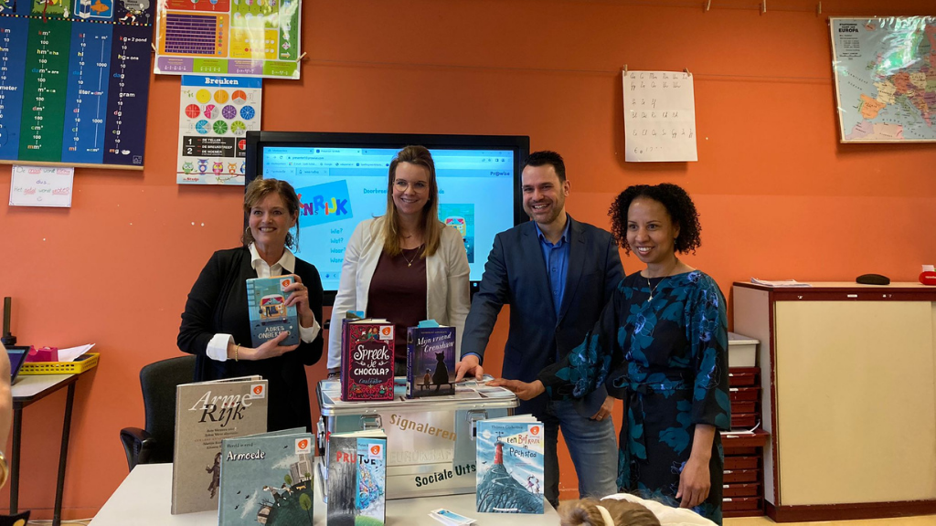
Klas in actie

Slide 6
Samenwerking met partners Gemeente, Bibliotheken, scholen, maatschappelijke organisaties in de stad en fondsen
Bibliotheken:
Albrandswaard, Amsterdam Noord, Barendrecht, Delft,
Den Haag , Groningen, Haarlem, Lansingerland,
Purmerend, Raalte, Ridderkerk, Rijswijk,
Rotterdam, Sittard, Velsen, Venlo,
Tilburg, Waalwijk, Westland

Slide 7
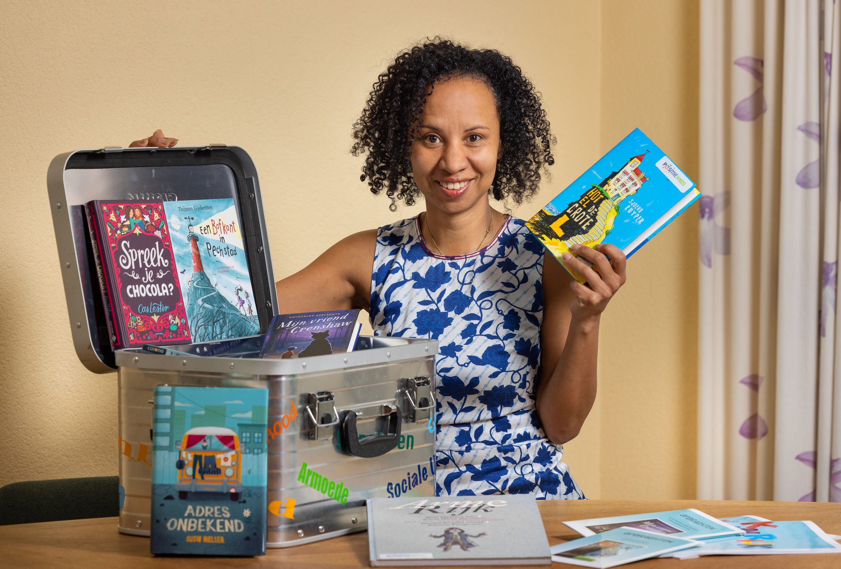
Vragen? Rochelle@positive-minds.nl 06 44 175 993

